Slide 1
Mysticoffee s. r. o. Different every time Since 2019
Stredná odborná škola obchodu a služieb Samuela Jurkoviča, Sklenárova 1, 821 09 Bratislava
cvičná firma

Slide 2
Obsah
O firme
Naše kávy
Organizačná štruktúra
Dodávatelia
Predmet podnikania
Cieľová skupina
Produkty
Fotogaléria

Slide 3
O firme
Obchodné meno: Mysticoffee s. r. o.
Kontakt: 0955 051 000
Sídlo firmy: Sklenárova 1, 821 09 Bratislava
Instagram: mysticoffee.cf
E-mail: mysticoffe.cf@gmail.com

Slide 4
Organizačná štruktúra
Hlavný manažér (1)
Marketingové oddelenie (3)
Mzdové a personálne oddelenie (2)
Logistický servis (4) a letecká doprava DHL (5)
Manažér predajní (1)
Baristi a predajcovia (6)
Pražiari našej kávy (3)

Slide 5
Predmet podnikania
Praženie kávy
Kaviareň
Predaj zrnkovej a mletej kávy

Slide 6
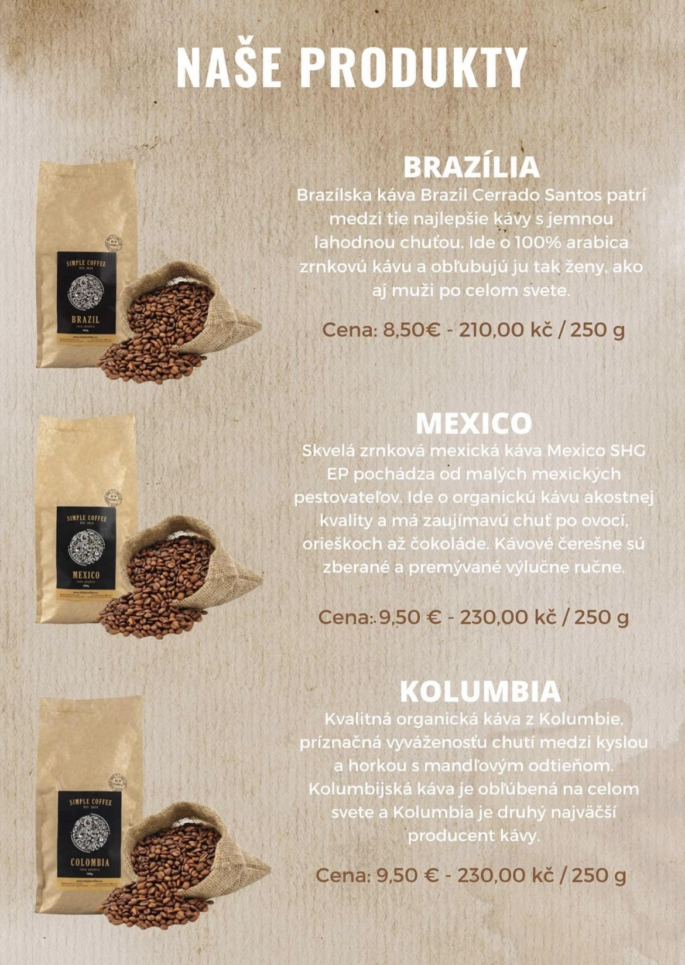
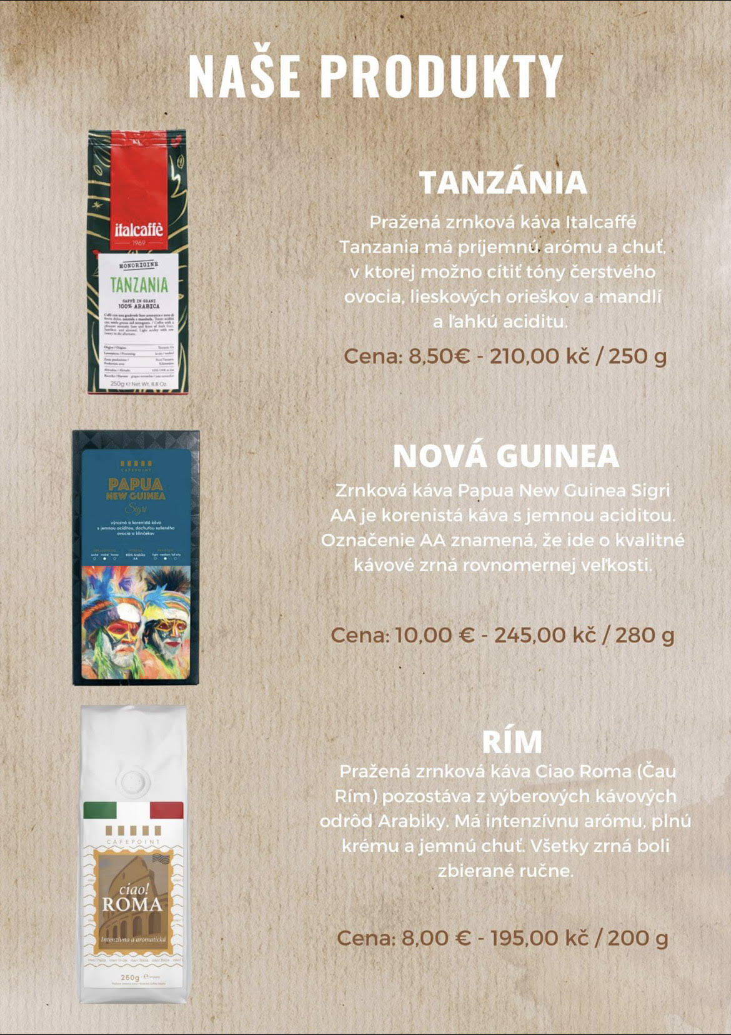
Produkty

Slide 7
Naše kávy
V našej kaviarni pripravujeme rôzne kávy a toto sú tie najpredávanejšie:
Esspresso
Brazília
Doppio
Arabica
Cappucino
Kolumbia

Slide 8
Dodávatelia
Cieľová skupina

Slide 9
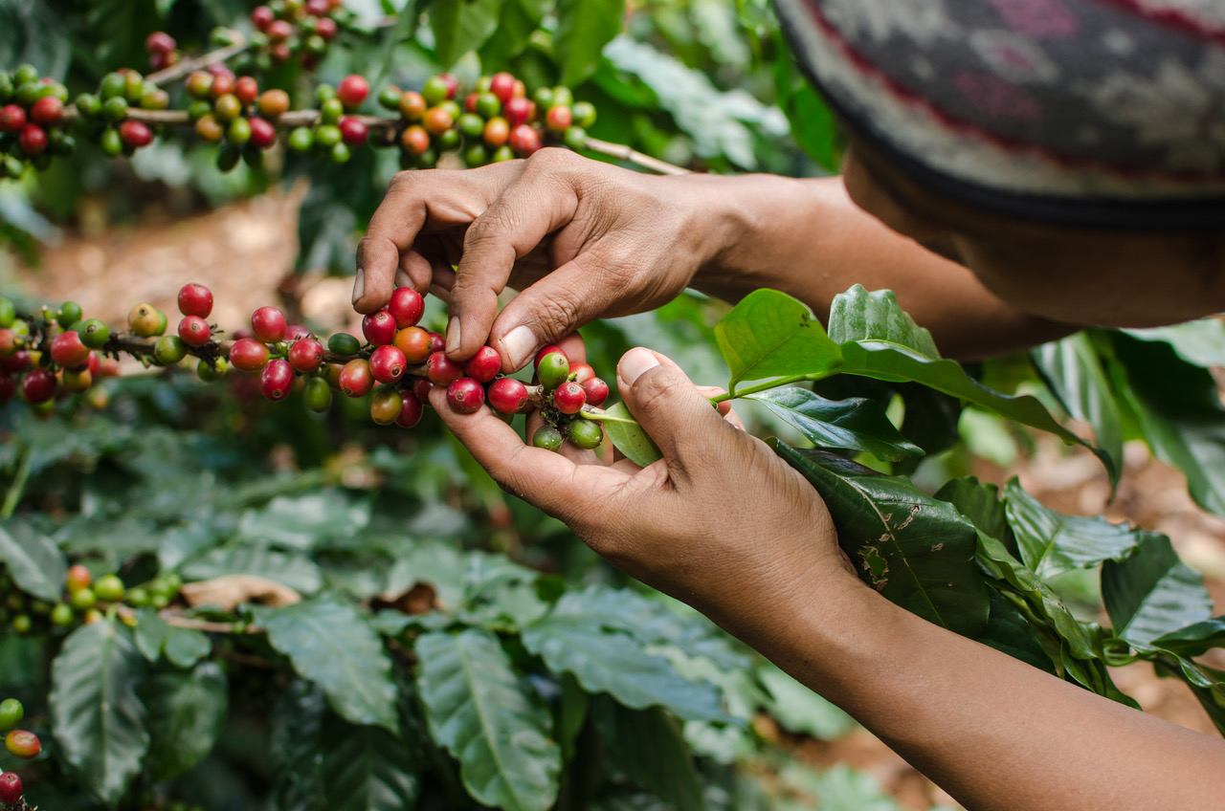
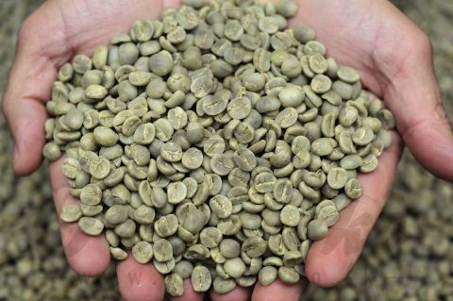
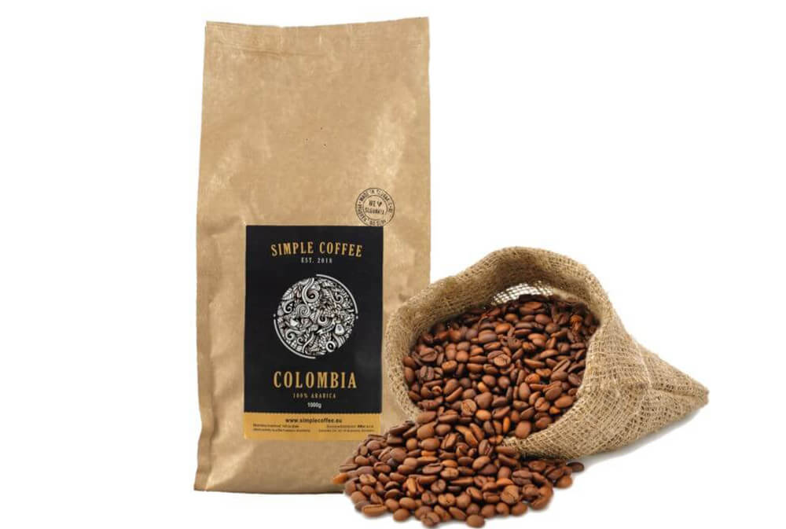
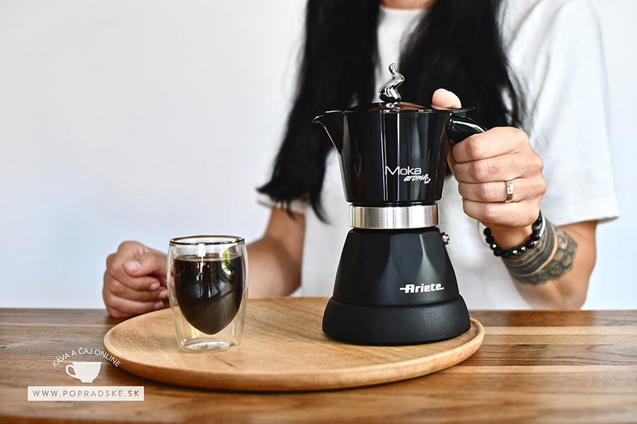
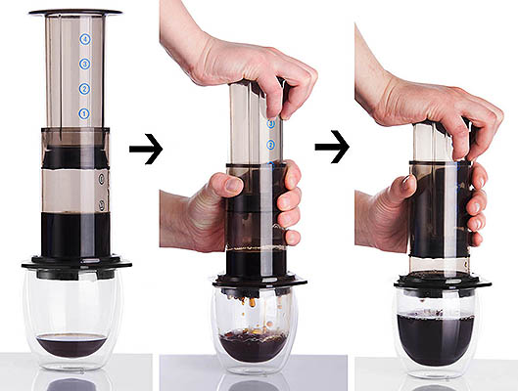
Fotogaléria

Slide 10
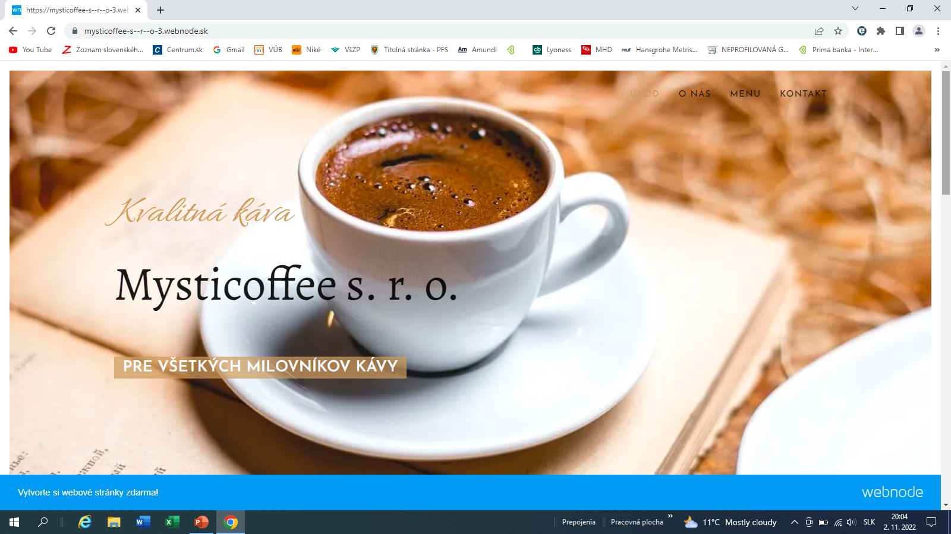
Web stránka:
https://mysticoffee-s--r--o-3.webnode.sk/

Slide 11
Ďakujeme za pozornosť!

